Slide 1
面向对象程序设计大作业 ——多功能词典WDict
“没有组名”组
twd2
【benpigchu】
6A018

Slide 2
需求分析——功能
√ 控制台窗口界面
√ 根据用户实际英语能力的变化动态设定单词级别（如罕见词、生词、熟词、易忘常见词等等）
√ 对指定的文本文件进行生词统计并给出生词解释
√ 进行在线单词测试
√ 允许用户为单词添加例句，以后显示单词含义时一并显示用户添加的例句
√ 以交互方式来查询用户输入单词的解释，记录查询历史
Notes:
注意：控制台窗口界面是功能要求的！

Slide 3
需求分析——实现细节
算法与实现分离（？），程序模块可复用
动态链接库形式提供算法核心API
单词库为纯文本文件
跨平台（至少两个）
Notes:
这里，我没有很理解“算法与实现分离”

Slide 4
Notes:
Google之后，也没有得到比较好的答案☹

Slide 5
重点及难点
如何有效的管理源代码：
单词库为纯文本文件：手写文本处理程序
跨平台问题：预编译指令和Makefile中判断
Windows下的编码问题：编译前转换编码
Notes:
这个项目说大不大，说小不小，自然，也是需要源代码管理的。
由于要求纯文本文件作为单词库，需要手写文本处理程序，增加了难度。
由于Windows的命令行和类Unix系统大部分命令不一样，所以在编写makefile脚本的时候需要注意。比如Windows下的dir和Linux下的ls；Windows下的del和Linux下的rm。另外，由于平台不同，有的平台相关的代码，需要使用预编译指令选择编译哪一段。

Slide 6
跨平台
Notes:
源代码是可以跨平台的，我们已经编译出了三个平台的可执行文件。
下面，边说明跨平台是好的，边演示一下功能。

Slide 7
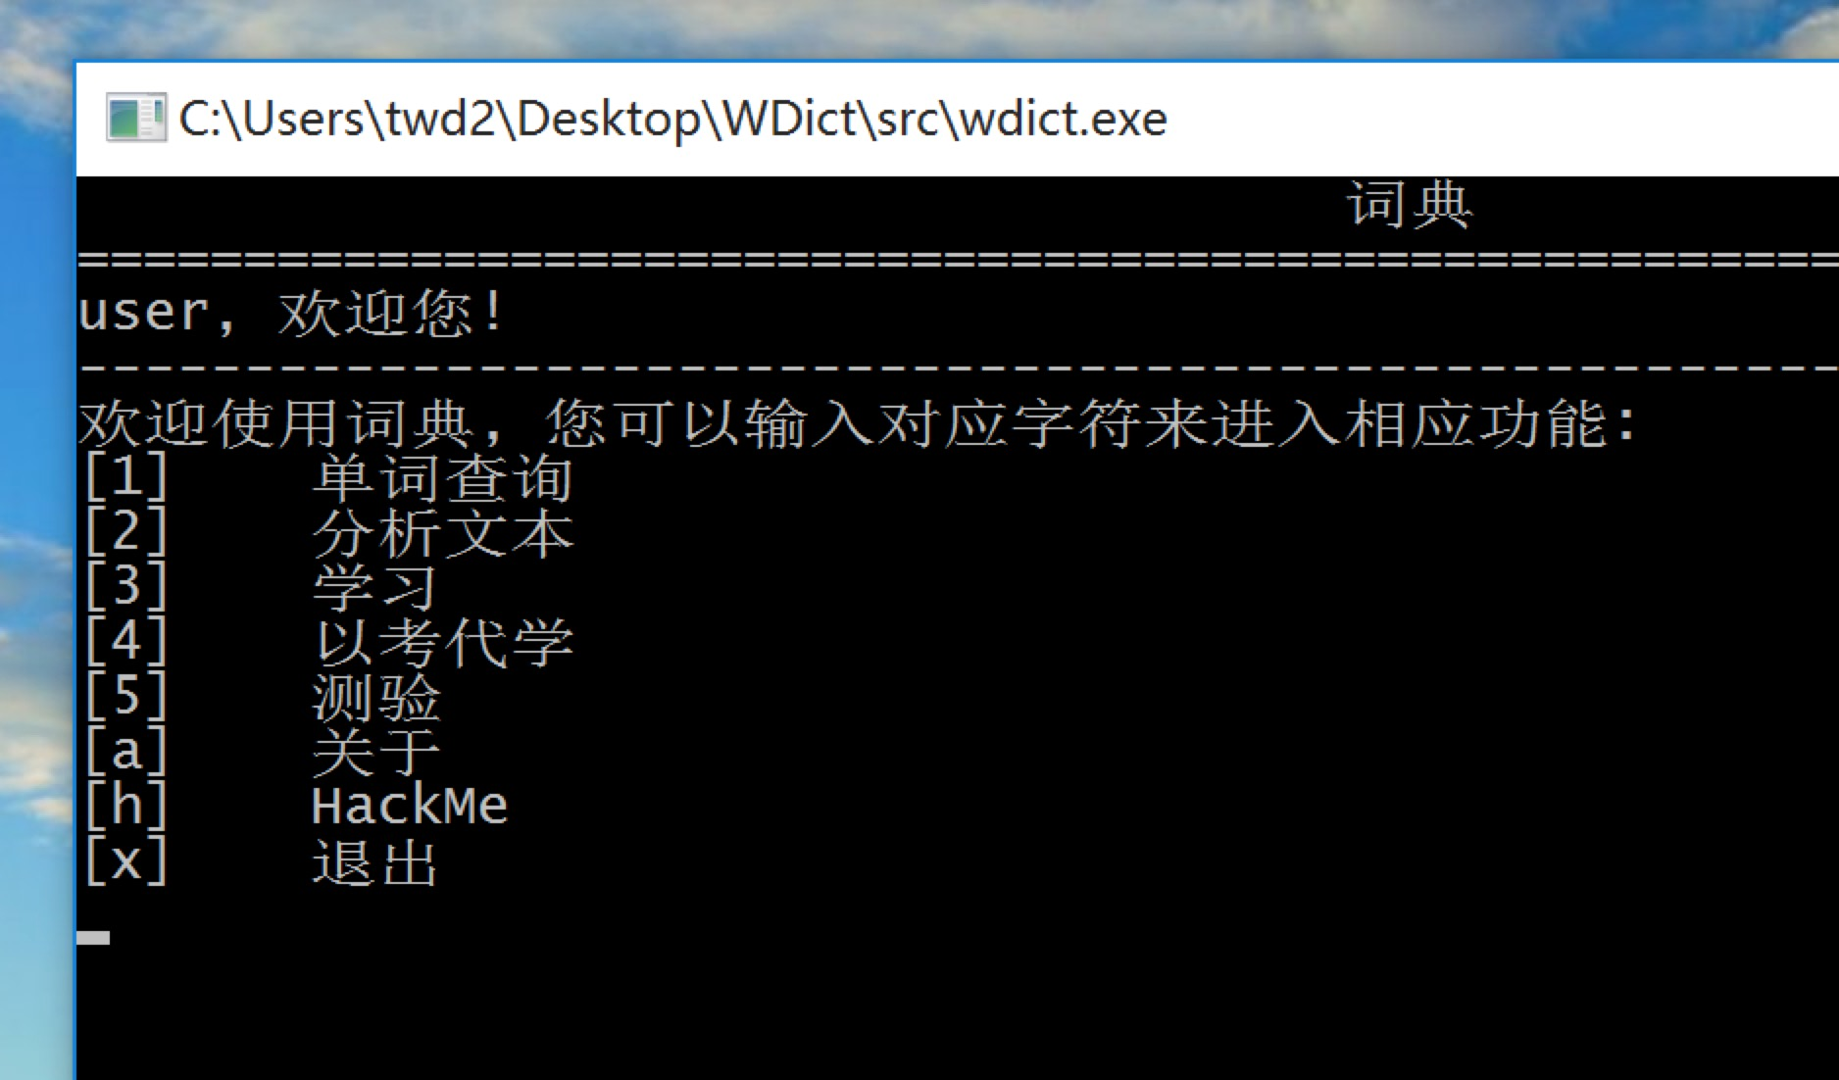
在Windows下运行

Slide 8
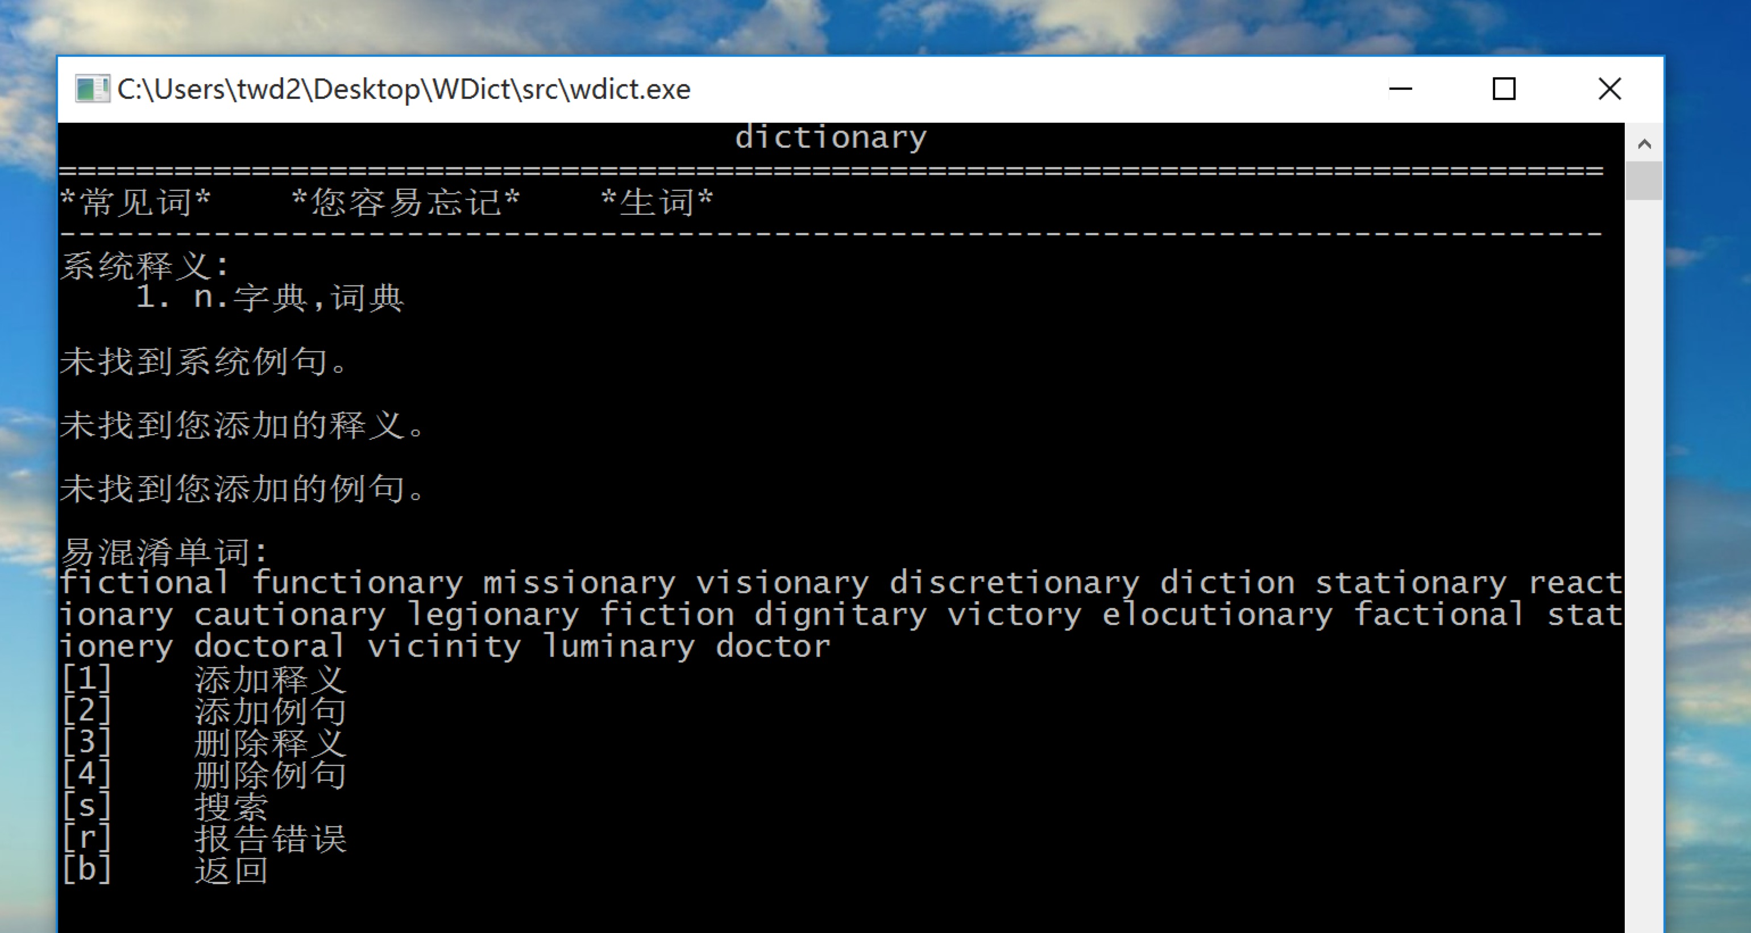
在Windows下运行
Notes:
这是单词显示界面。

Slide 9
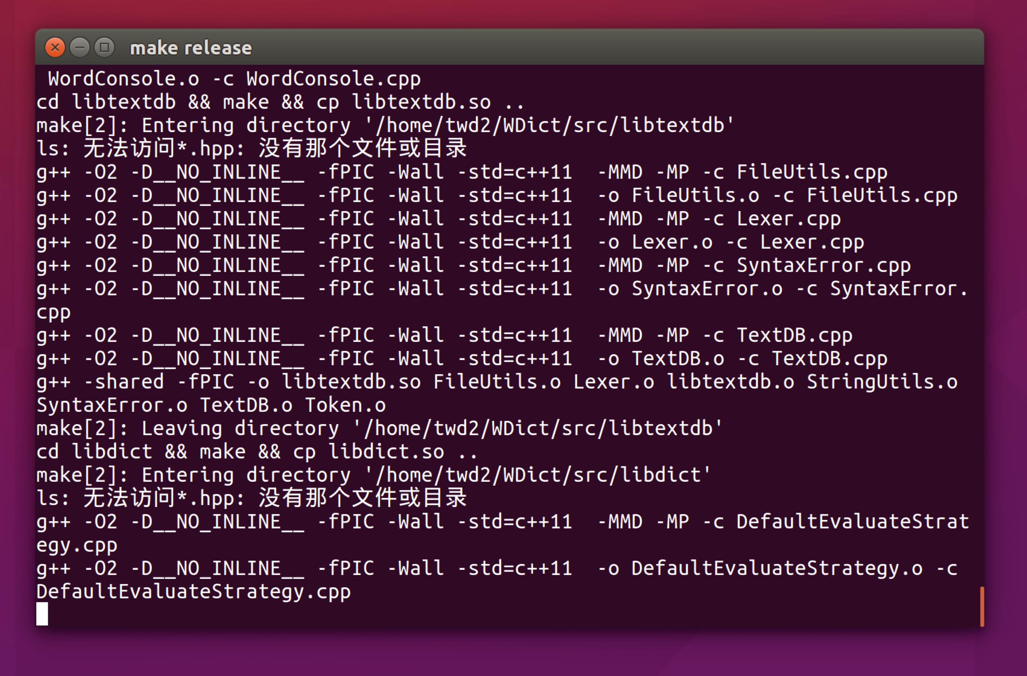
在Linux下编译并运行
Notes:
Linux下编译输出

Slide 10
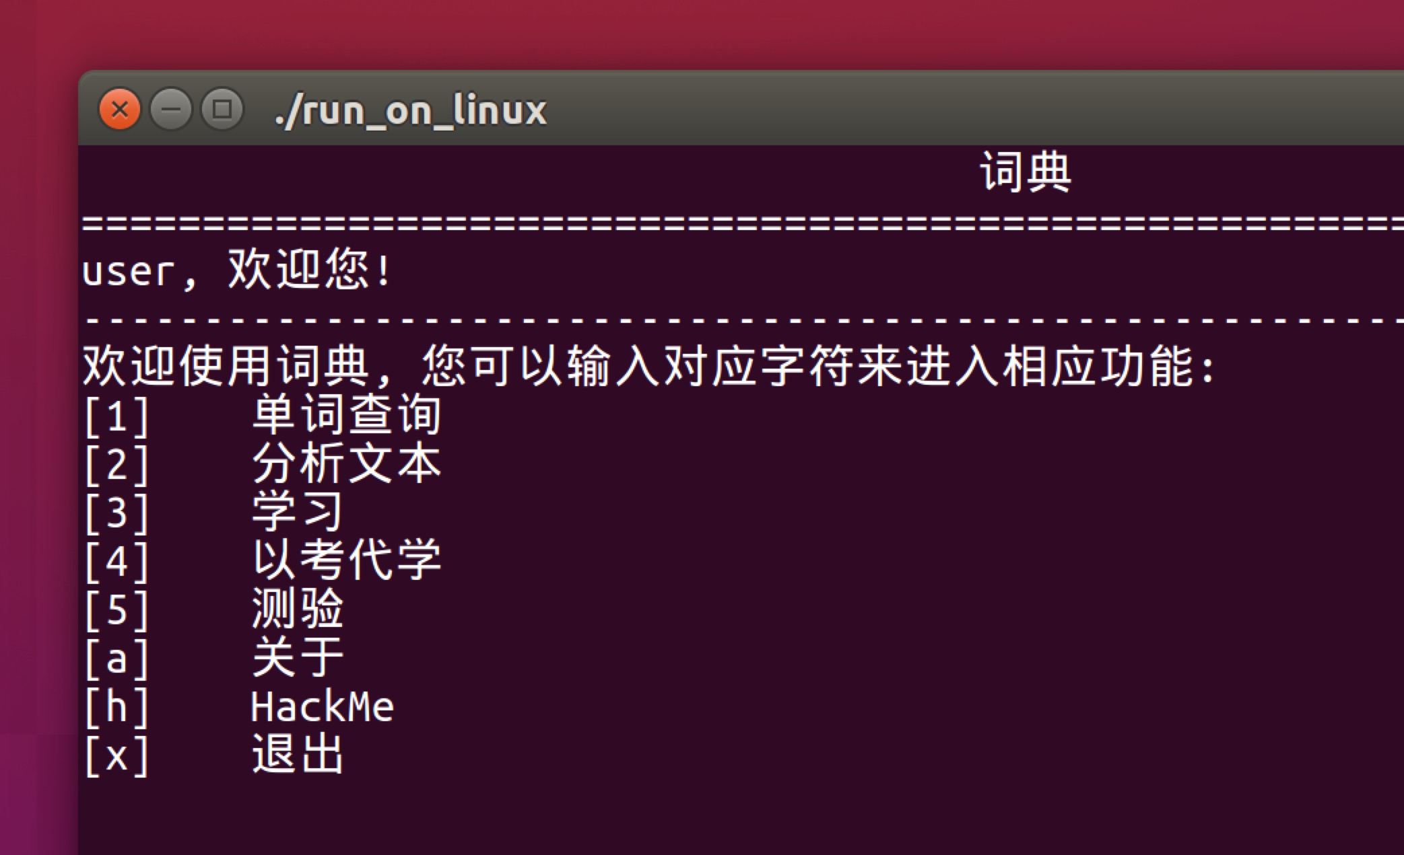
在Linux下编译并运行
Notes:
Linux下的

Slide 11
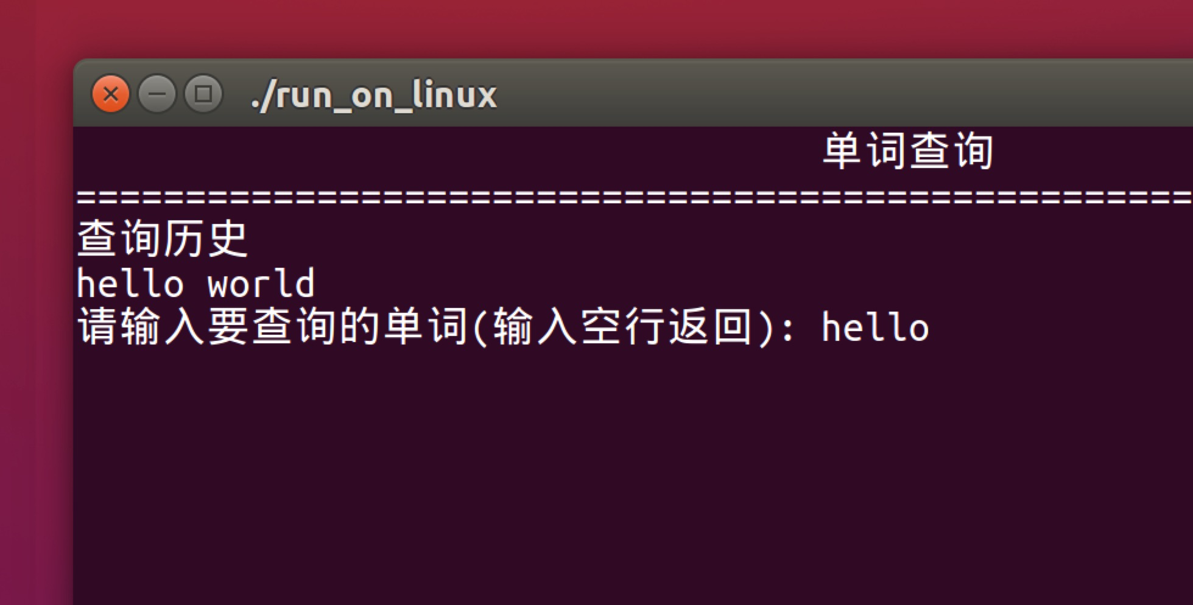
在Linux下编译并运行

Slide 12
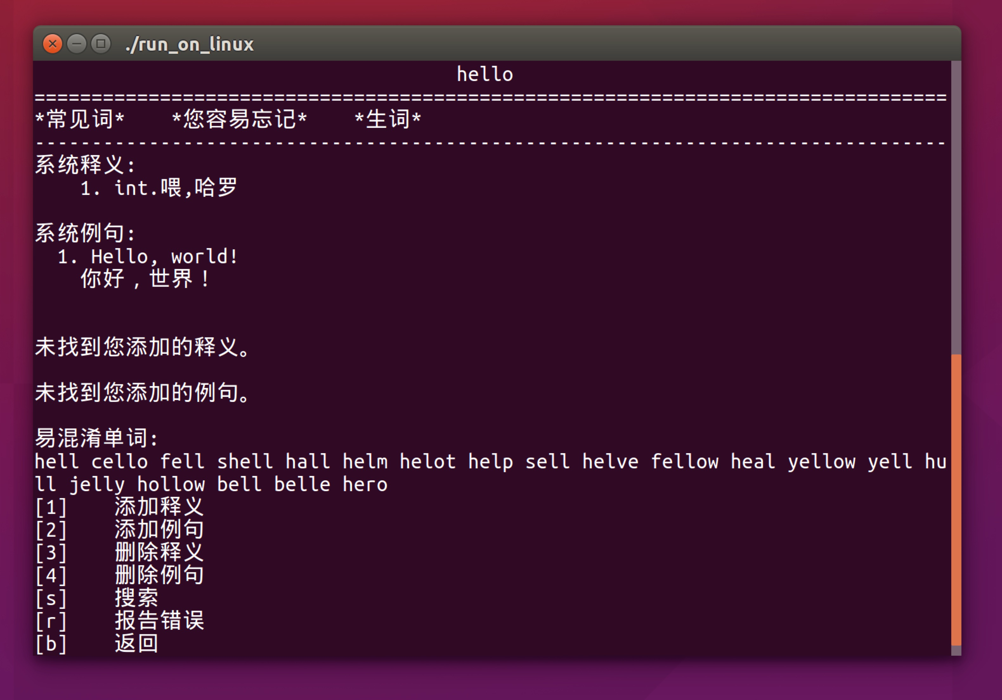
在Linux下编译并运行

Slide 13
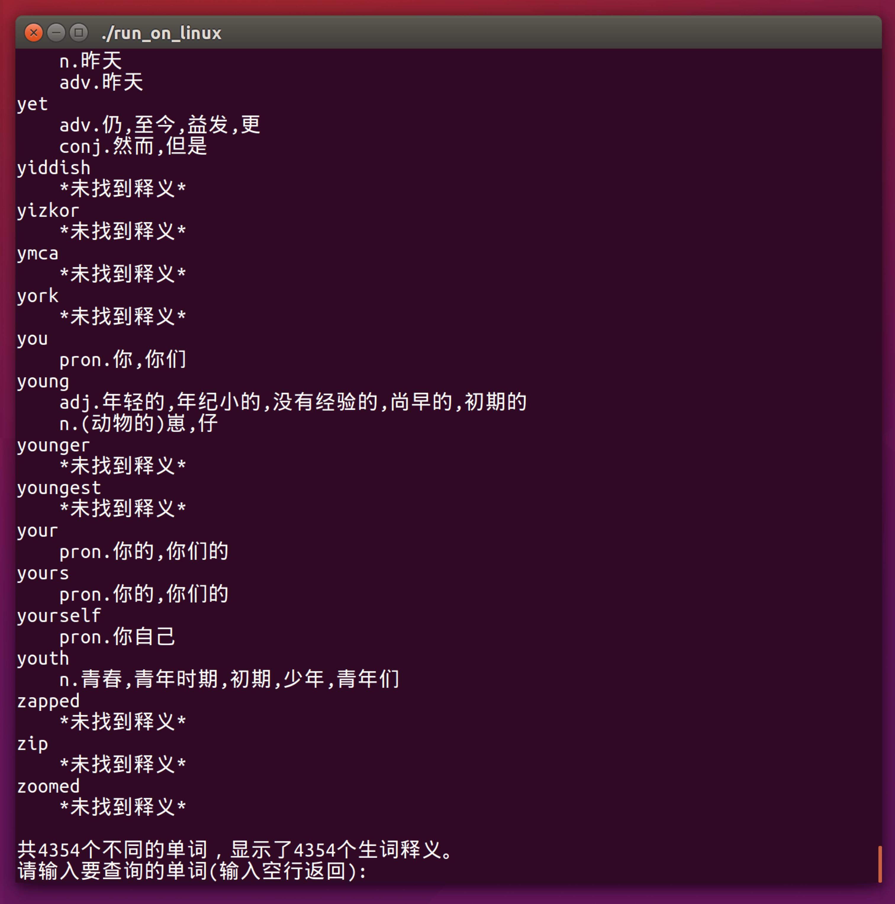
在Linux下编译并运行
Notes:
这个是分析文本中单词的情况。

Slide 14
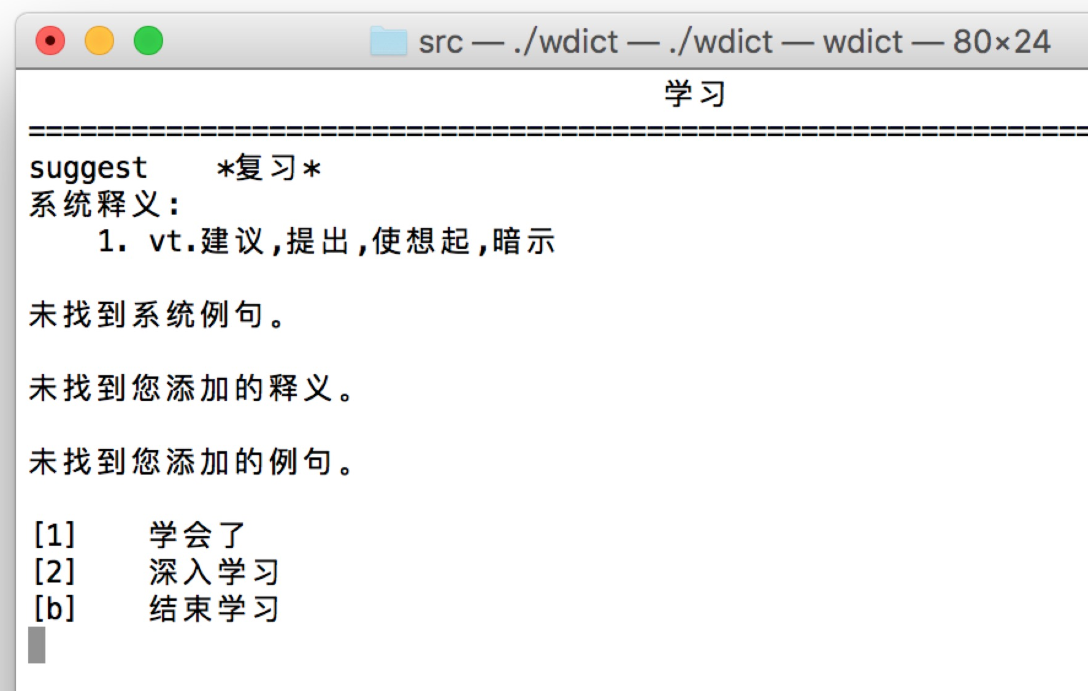
在OS X下运行
Notes:
OS X下的学习功能

Slide 15
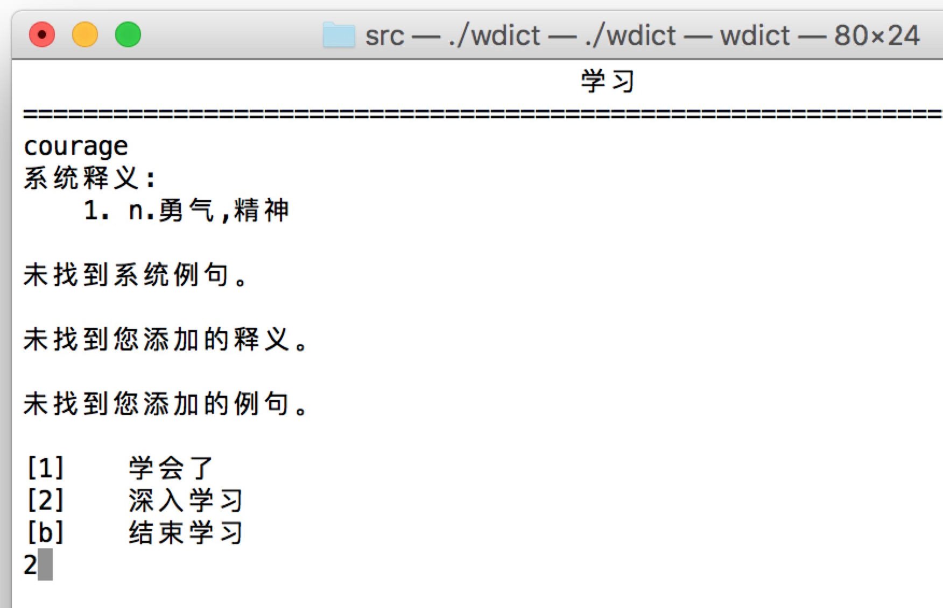
在OS X下运行

Slide 16
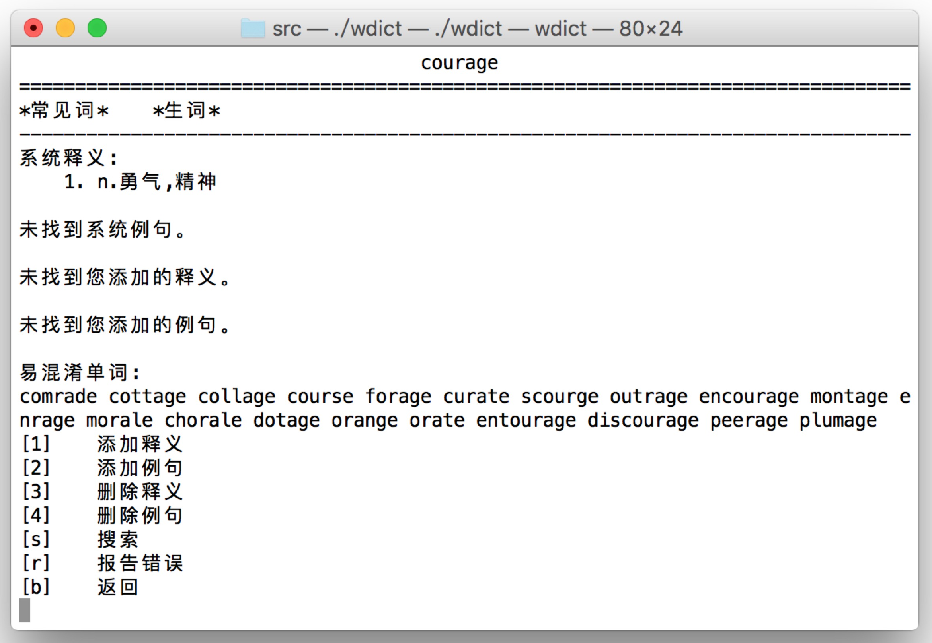
在OS X下运行

Slide 17
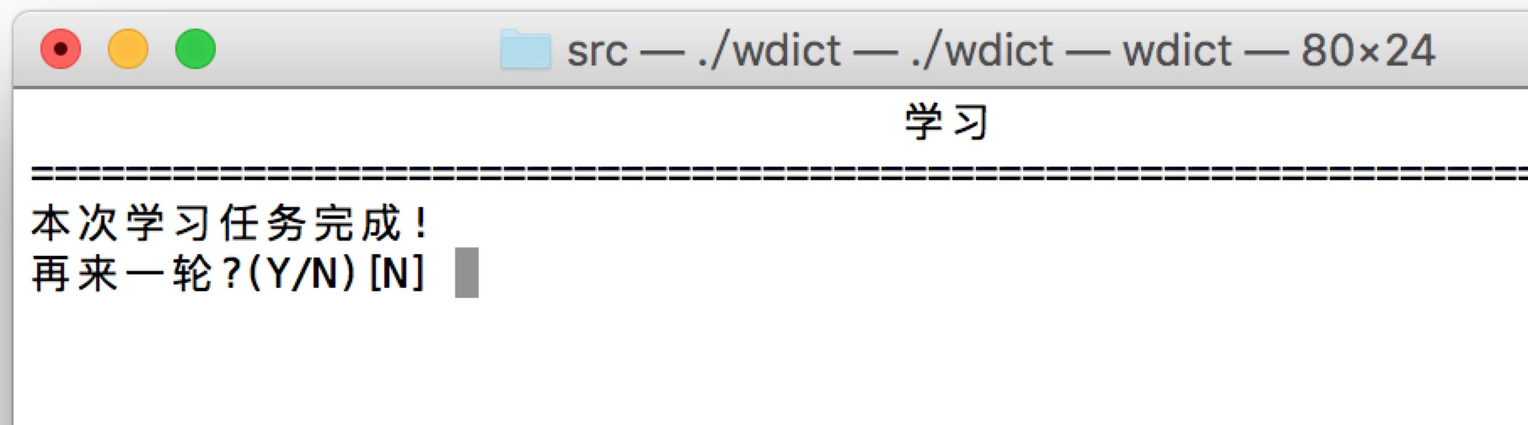
在OS X下运行

Slide 18
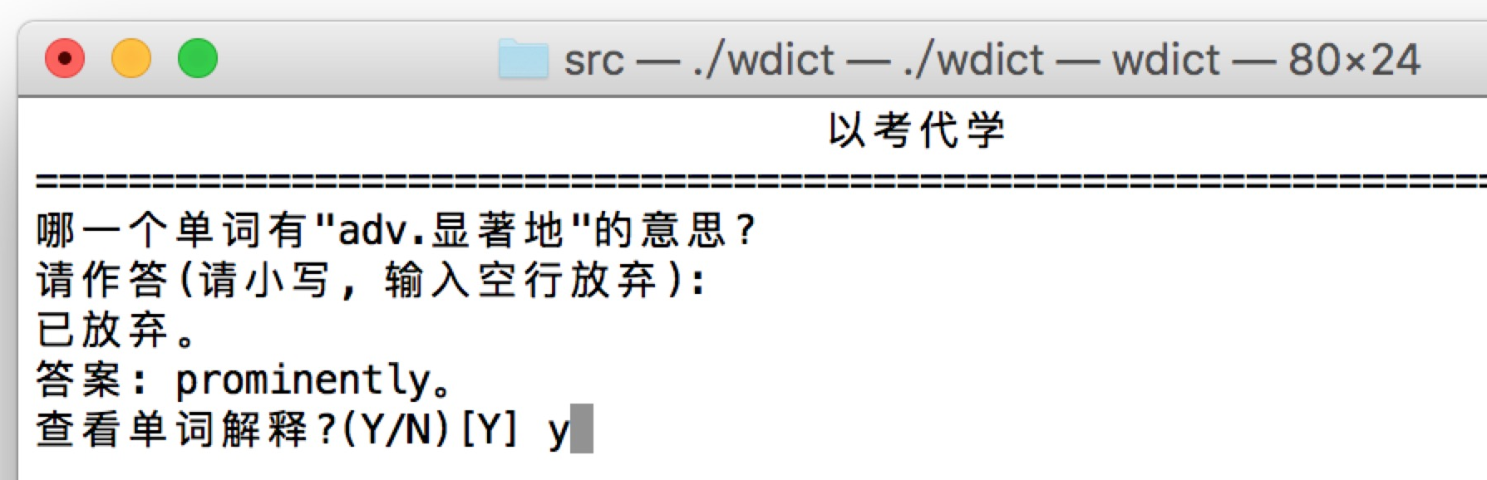
在OS X下运行
Notes:
以考代学，就是抽取应该用来学习的新单词来作为测验用单词，生成题目。
这是要求用户直接输入单词。

Slide 19
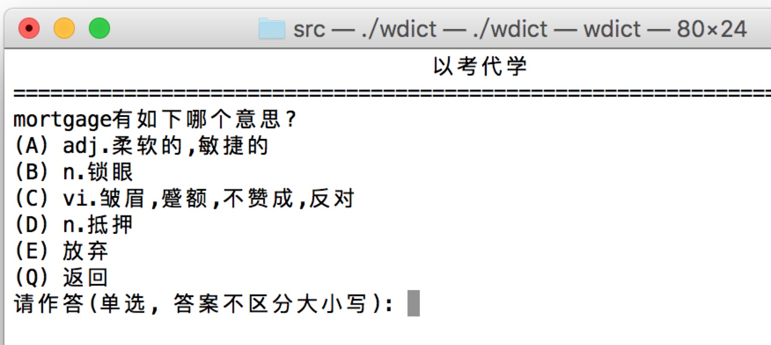
在OS X下运行
Notes:
这个是让用户选择释义。

Slide 20
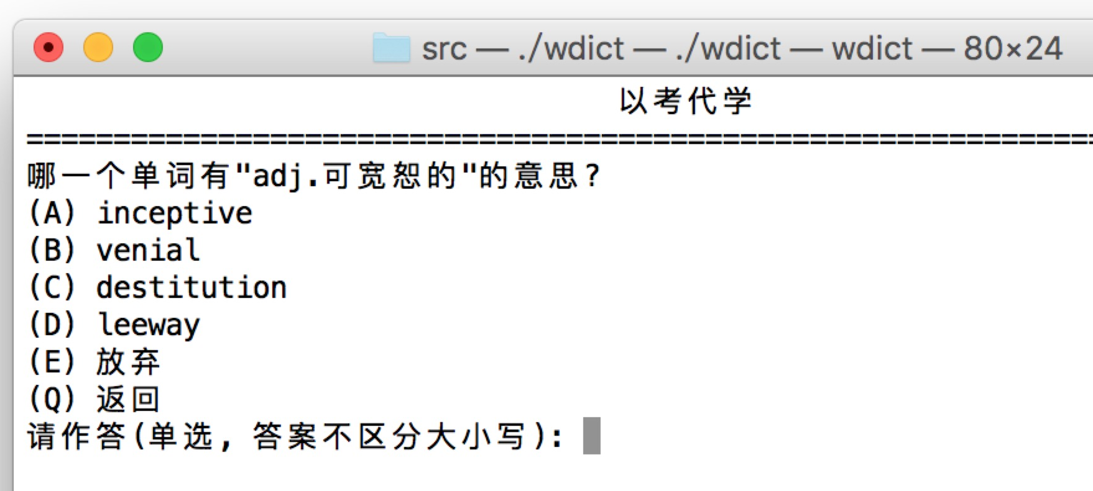
在OS X下运行
Notes:
这个是让用户选择单词。

Slide 21
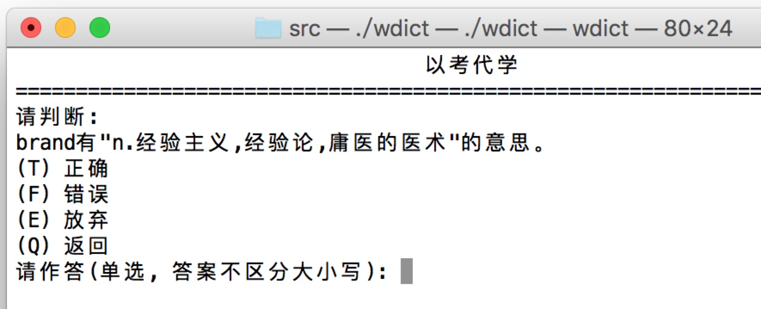
在OS X下运行
Notes:
这个是让用户判断正误。

Slide 22
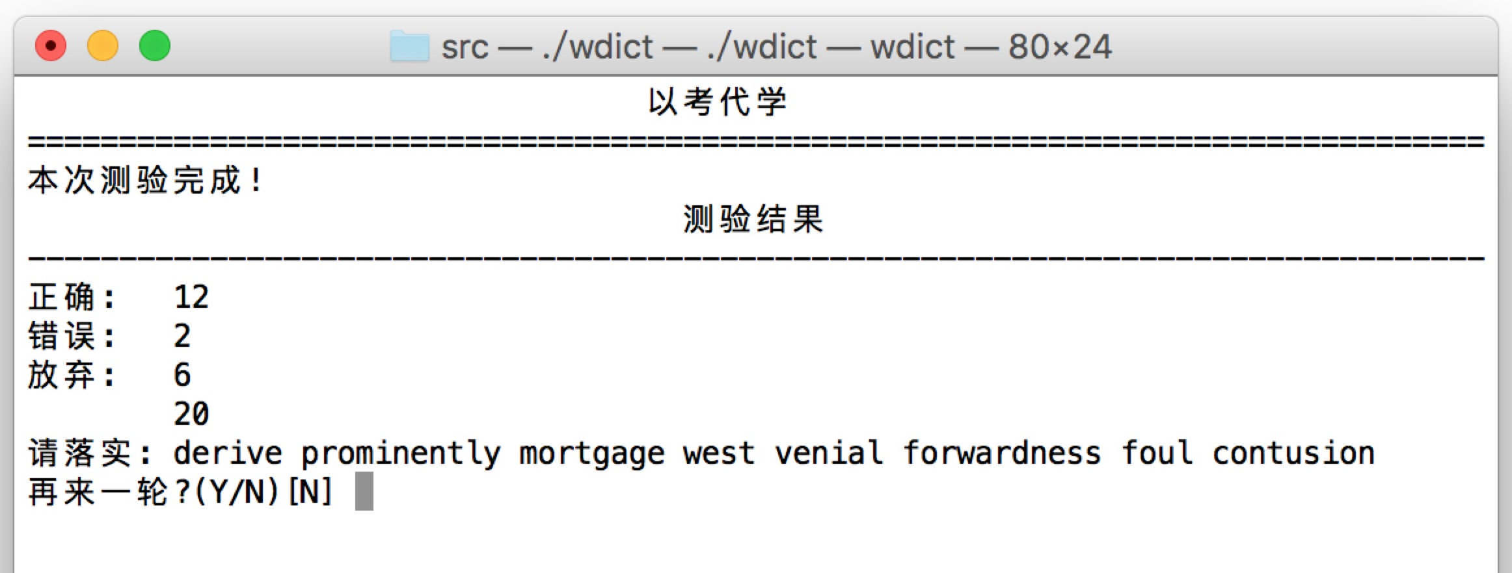
在OS X下运行
Notes:
以考代学结束后，会给用户一个报表。

Slide 23
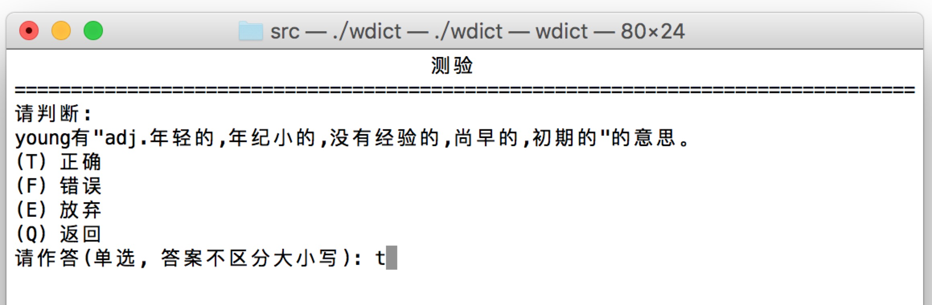
在OS X下运行
Notes:
测验，和以考代学，用的是完全相同的用户界面，只不过抽取的单词不一样。

Slide 24
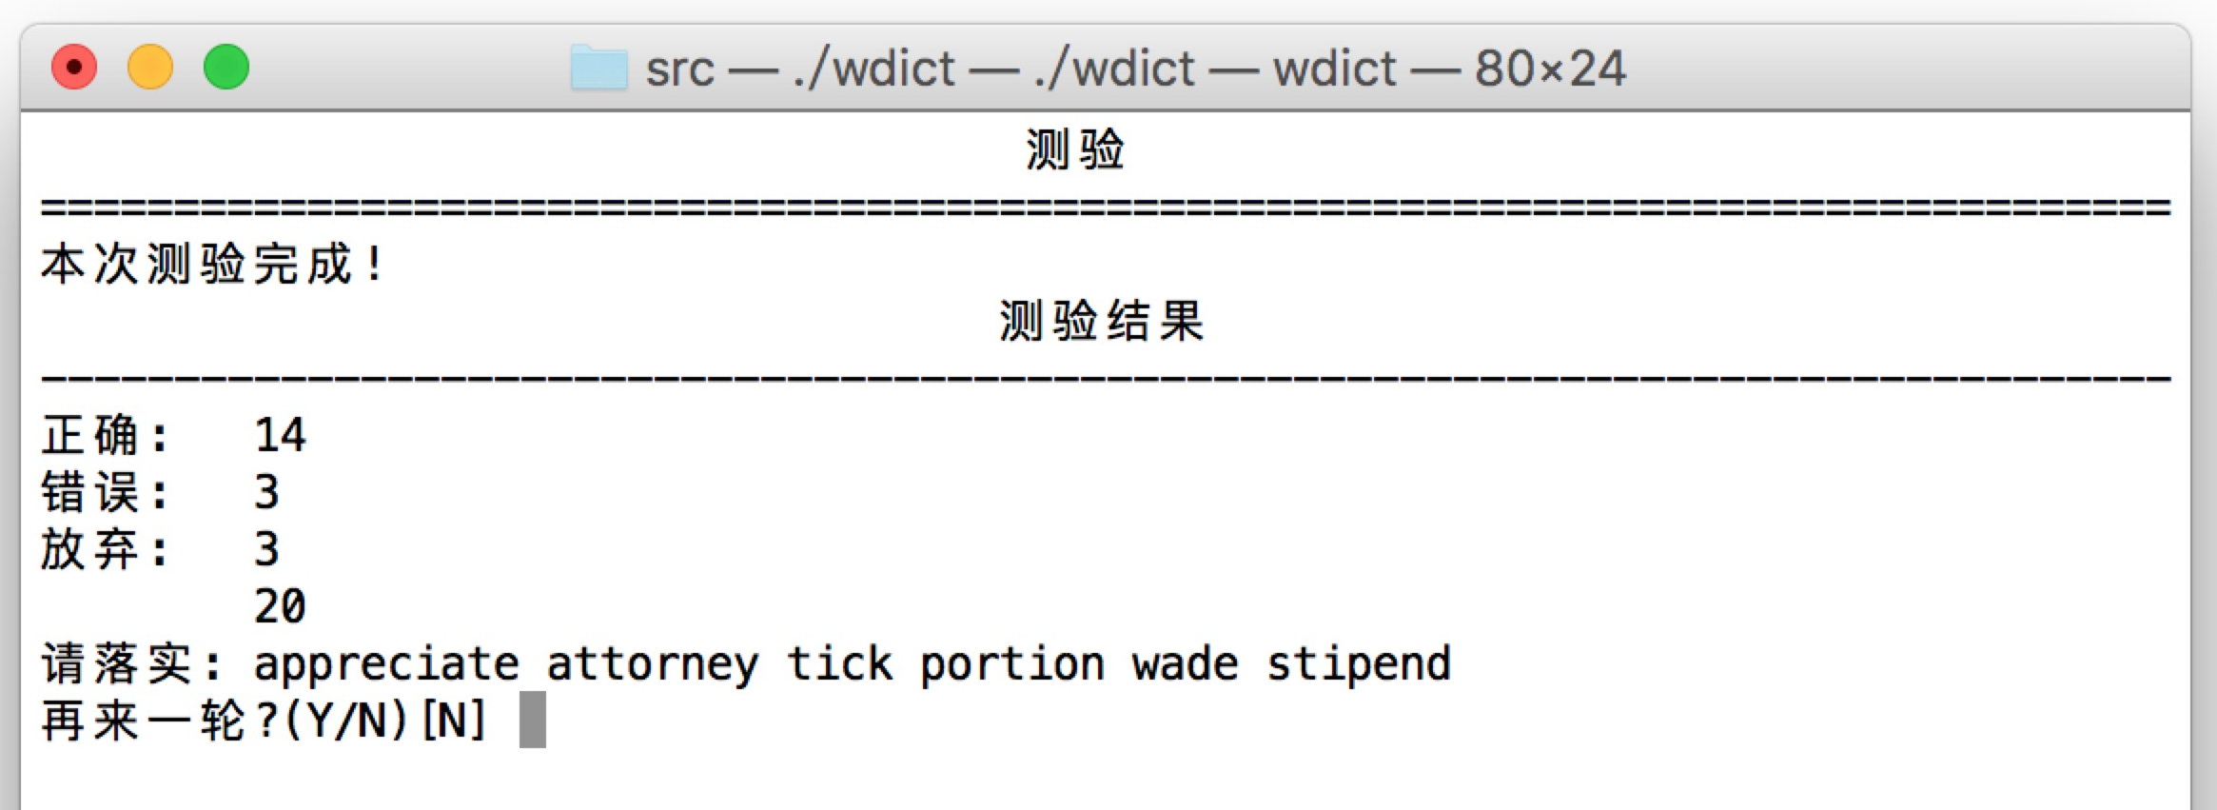
在OS X下运行
Notes:
同样，测验完毕也会给出报表。

Slide 25
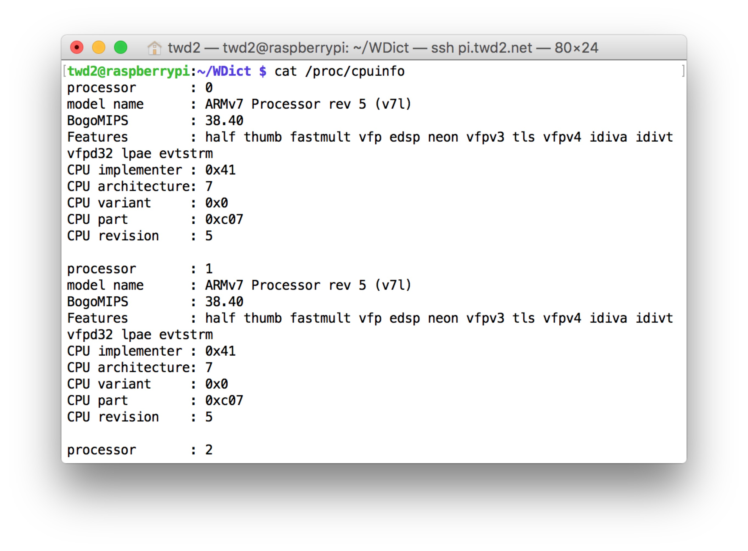
在Raspberry Pi下编译并运行
Notes:
前面三个平台都是x86的，我们来试一下arm上的情况，于是我登录的我的树莓派。

Slide 26
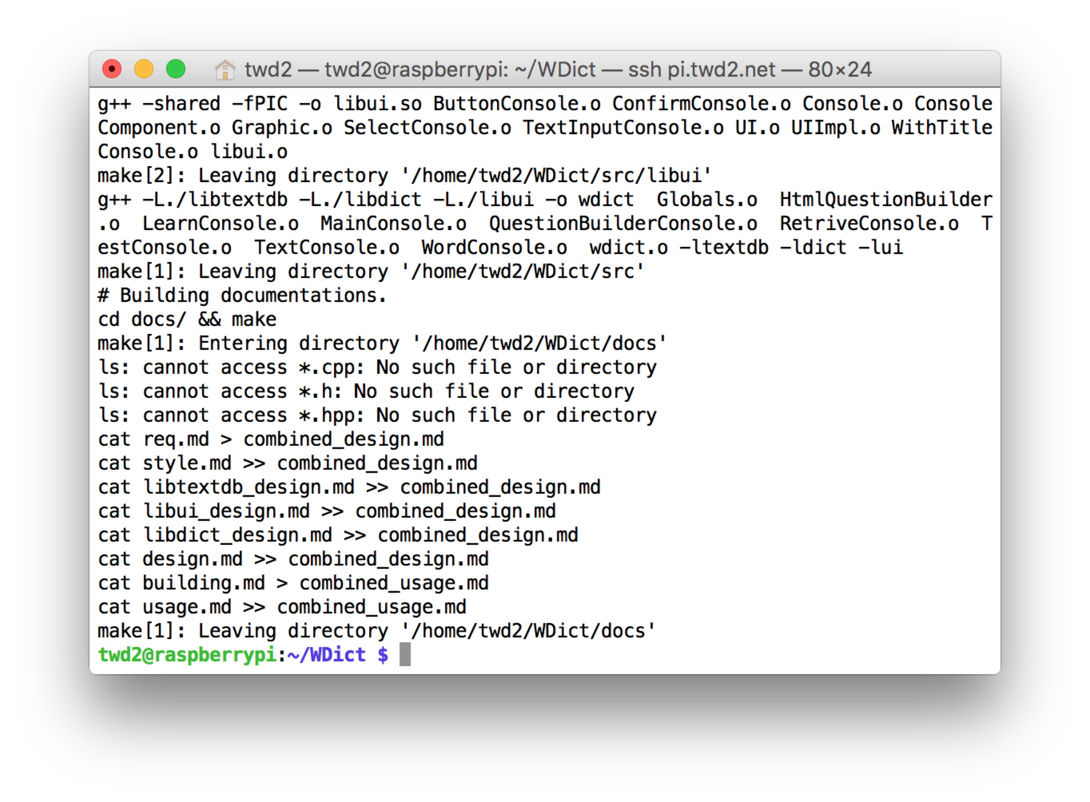
在Raspberry Pi下编译并运行
Notes:
编译命令都一样的，不过树莓派没有我的笔记本电脑的性能好，所以编译耗时更多。

Slide 27
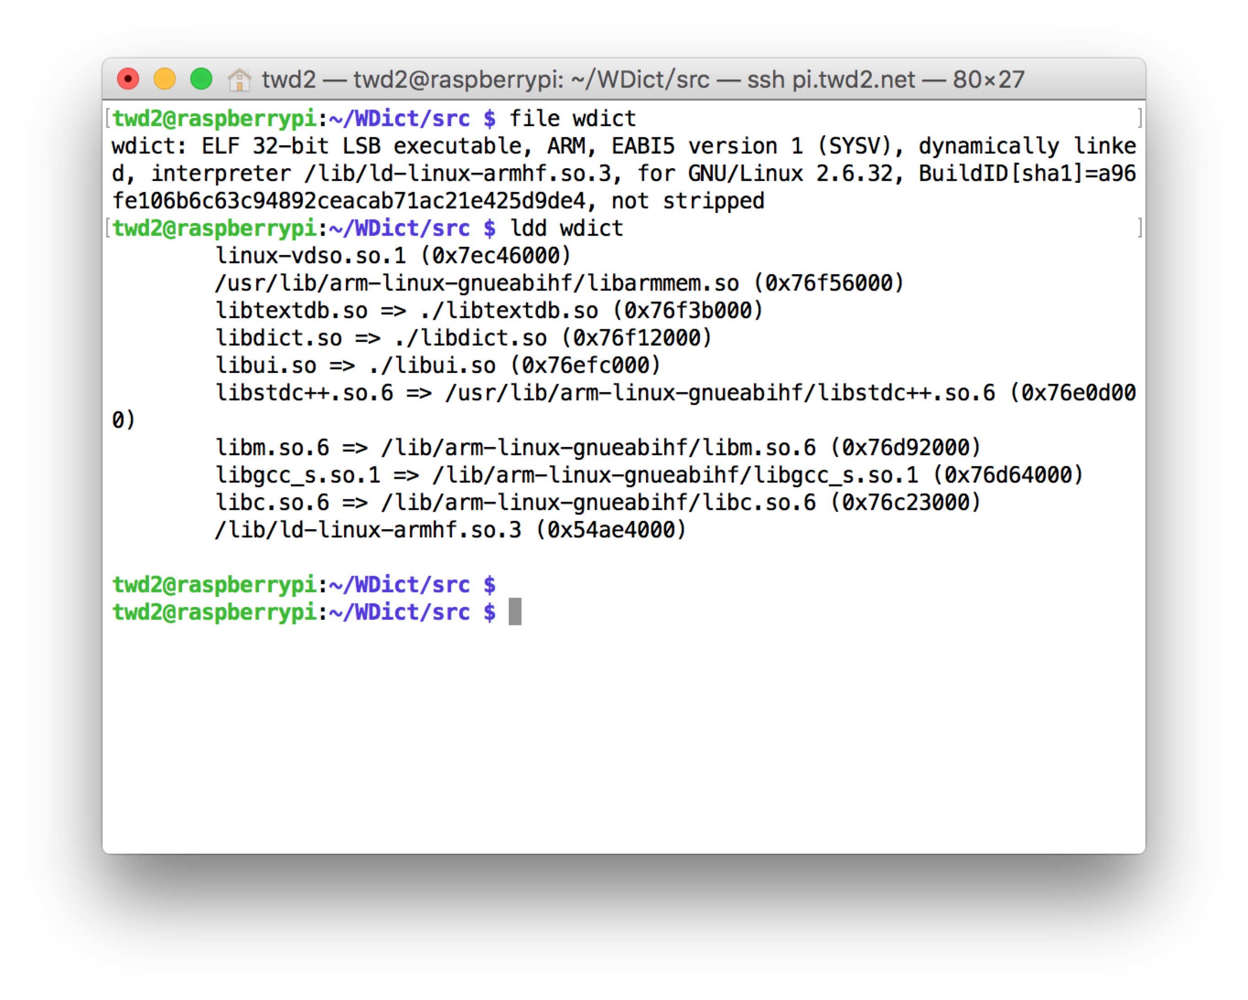
在Raspberry Pi下编译并运行

Slide 28
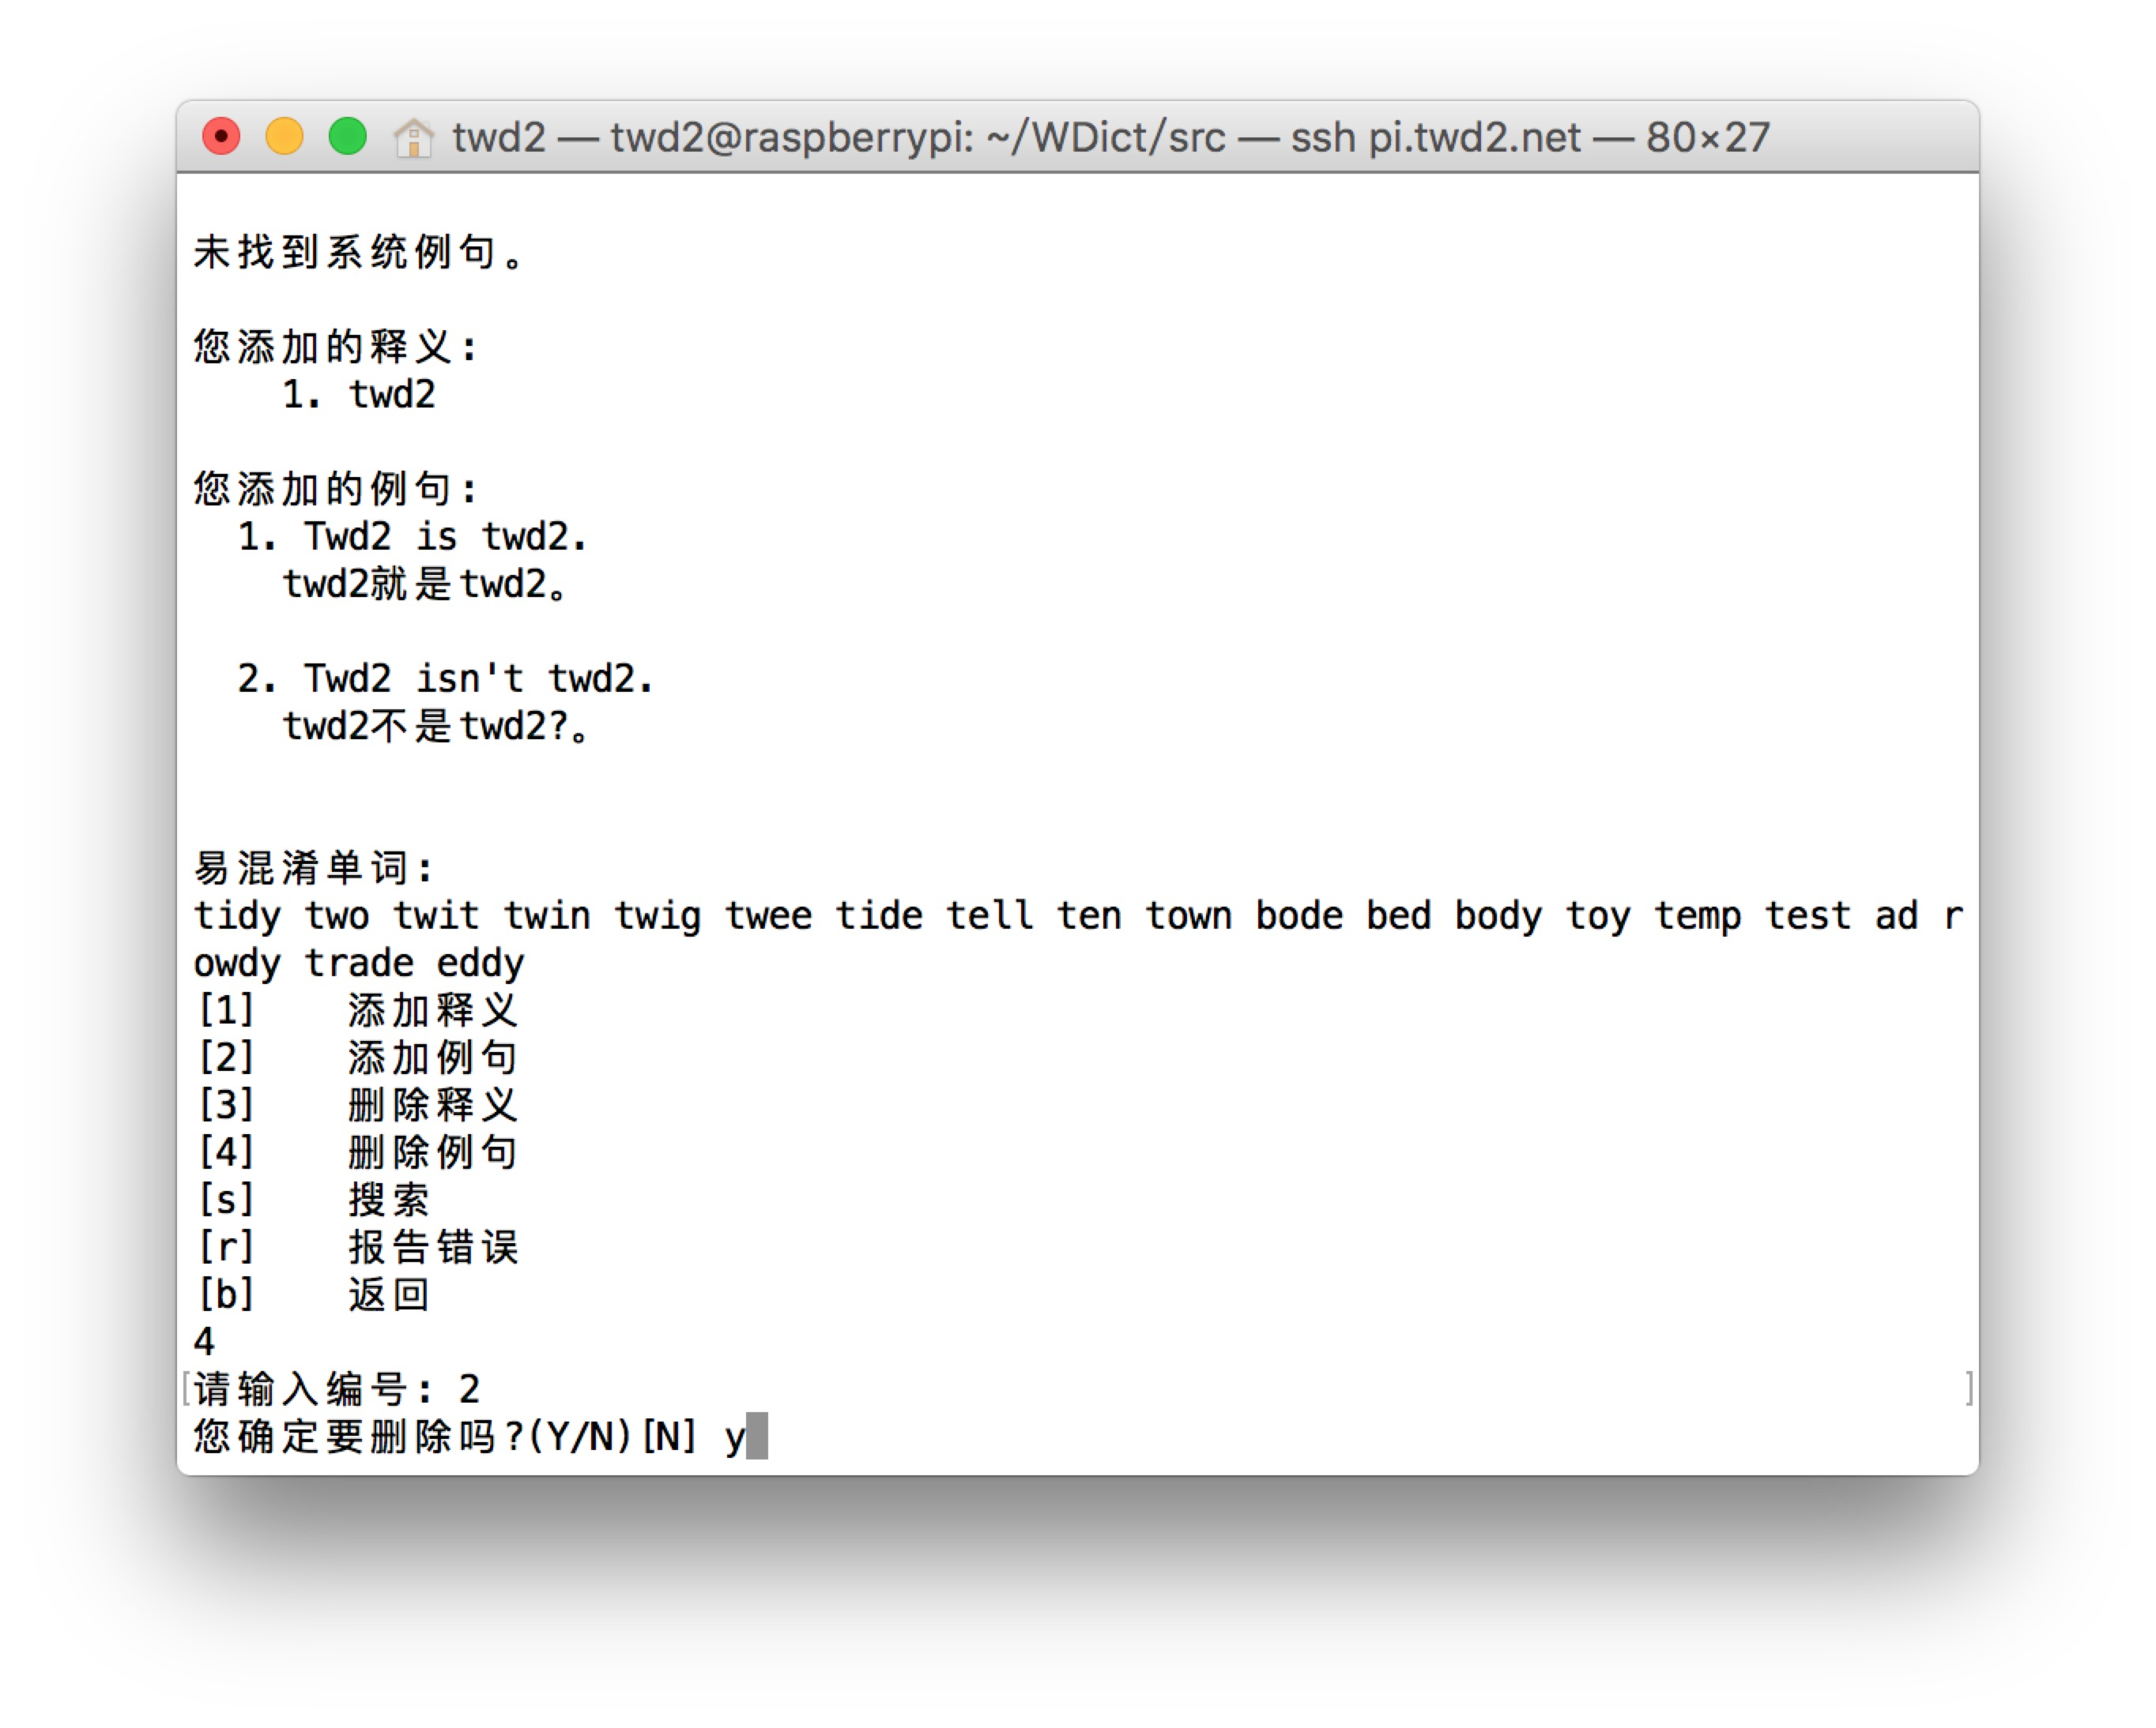
在Raspberry Pi下编译并运行
Notes:
可以使用。

Slide 29
功能扩展
欢迎界面
用户系统
命令行附加功能
Notes:
这是我们感觉很重要的一些需求中没有提到的功能。

Slide 30
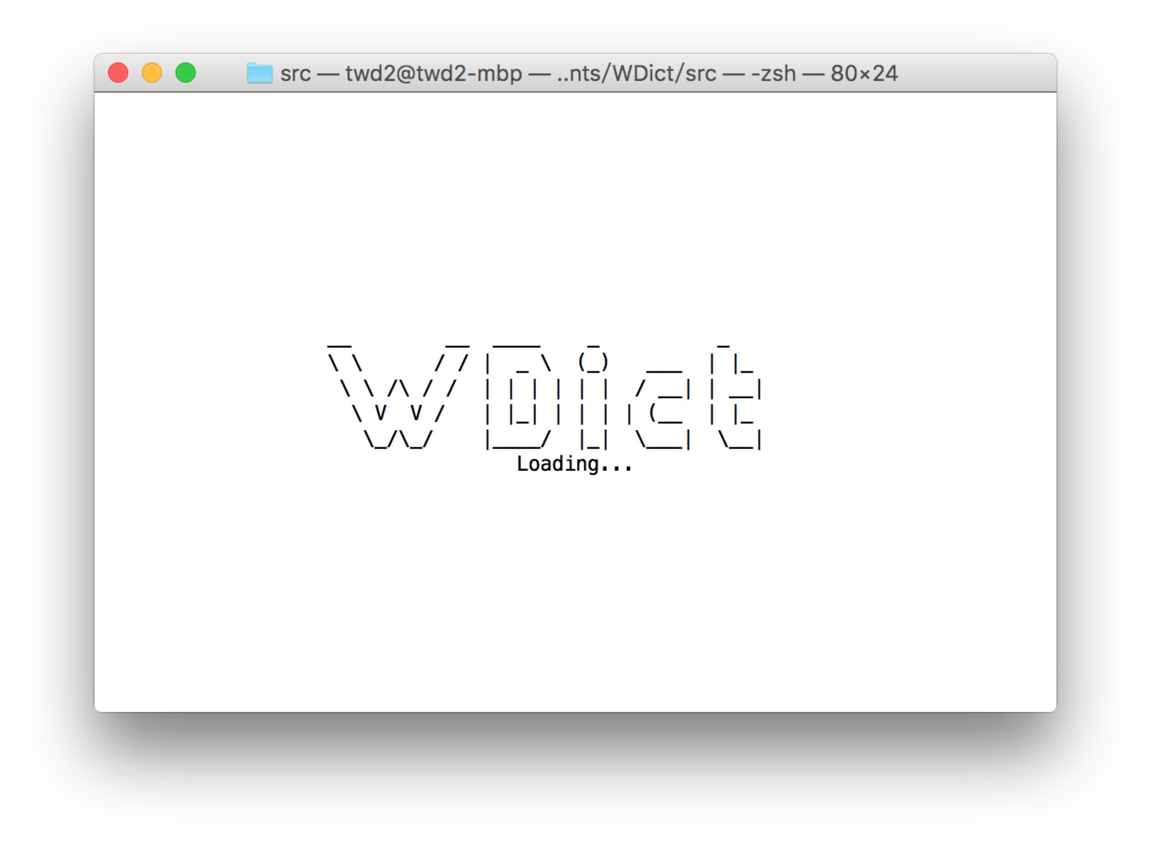

Slide 31
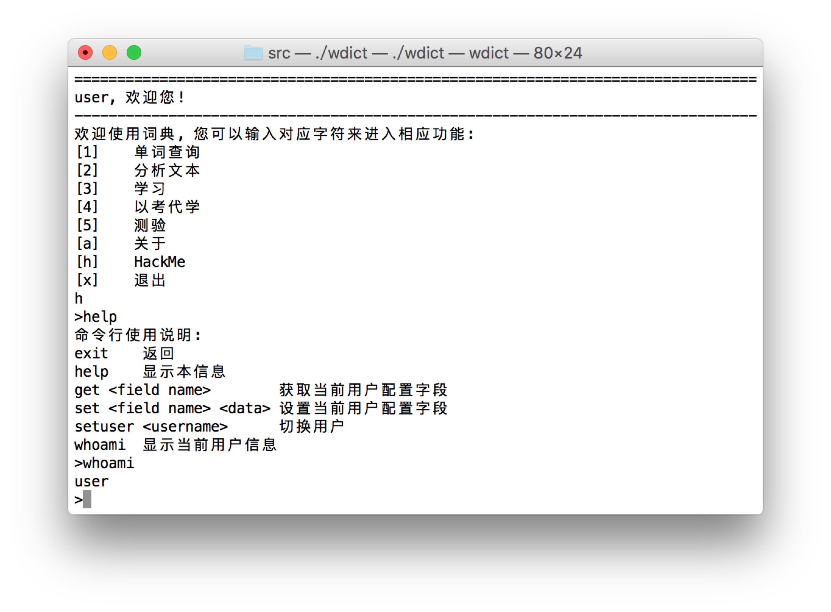

Slide 32
结束

Slide 33
谢谢

